Slide 1
ФИЗИКА · 11-KGB-2-СЫНЫП · 25-САБАҚ
Жарықтың поляризациясы
Бөлім: Толқындық оптика
Құндылық: Бірлік және ынтымақ

Slide 2
Сабақтың мақсаты Сабақтың басы · 6 мин
Сабақ соңында біз:
1
жарықтың поляризациясын сипаттайды
2
поляризатор мен анализатордың жұмысын түсіндіреді (Малюс заңы)
3
интерференция мен дифракцияны компьютерлік модельдеу арқылы зерттейді
4
интерференция, дифракция, поляризация арқылы жарықтың ЭМ (көлденең) табиғатын дәлелдейді
Оқу мақсаты: 11.6.1.3 - жарықтың поляризация құбылысын эксперимент арқылы зерттеу
Жарықтың поляризациясы
2

Slide 3
Білімді өзектендіру Сабақтың басы · 6 мин
«Түйінді сөздер»
Өткен тақырып: Жарық дисперсиясы. № 2 Зертханалық жұмыс:. «Дифракциялық тордың көмегімен жарықтың толқын ұзындығын анықтау»
Тақтадағы 5 түйінді сөзді («Жарық дисперсиясы. № 2 Зертханалық жұмыс:. «Дифракциялық тордың көмегімен жарықтың толқын ұзындығын анықтау»» тақырыбынан) пайдаланып, оқушылар 2–3 сөйлемнен тұратын түсіндірме құрайды.
«Бірлік бар жерде – тірлік бар» (халық мақалы).»
—
Жарықтың поляризациясы
3

Slide 4
Проблемалық жағдаят Сабақтың басы · 5 мин
Поляроидты көзілдірікпен су бетінің шағылуы неге жоғалады? Бұл жарық туралы не дәлелдейді?
?
Болжамдарыңды айтыңдар! Бүгінгі сабақтың тақырыбы қандай болуы мүмкін?
Жарықтың поляризациясы
4

Slide 5
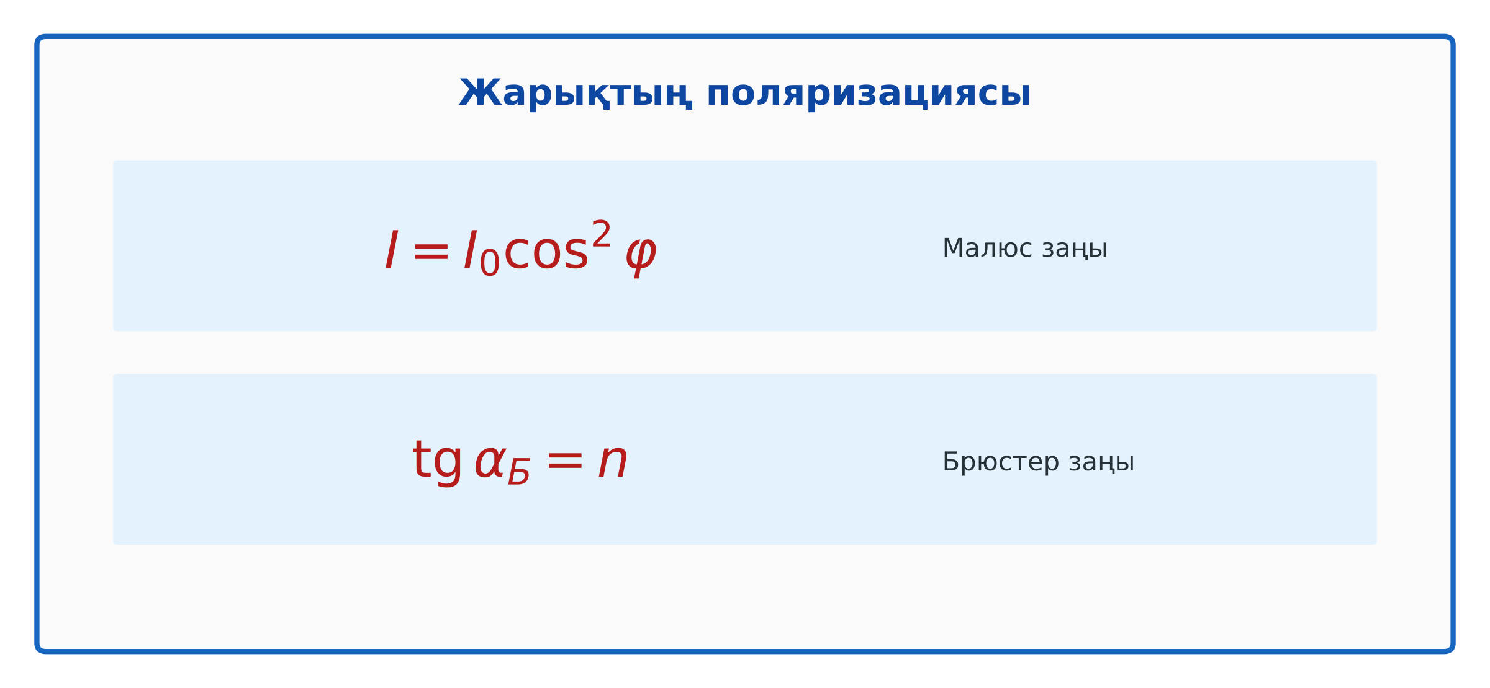
Жаңа білім Сабақтың ортасы · 12 мин
Жарықтың поляризациясы
Поляризация – тербеліс бағытының реттелуі; тек көлденең толқындарға тән.
Малюс заңы: I = I₀cos²φ.
Брюстер заңы: tg α_{Б} = n – шағылған жарық толық поляризацияланады.
Интерференция + дифракция → толқындық табиғат; поляризация → көлденеңдік (ЭМ толқын).
Жарықтың поляризациясы
5

Slide 6
Негізгі формулалар мен ұғымдар Сабақтың ортасы · 12 мин
Есте сақта
Малюс заңы: I = I₀cos²φ.
1
Брюстер заңы: tg α_{Б} = n – шағылған жарық толық поляризацияланады.
2
Жарықтың поляризациясы
6

Slide 7

Виртуалды зертхана Сабақтың ортасы · 12 мин
PhET симуляциясы
1
Симуляцияны QR-код арқылы ашыңдар
2
Параметрлерді өзгертіп, нәтижені бақылаңдар
3
Қандай шама қалай өзгереді? Қорытындыны дәптерге жазыңдар
phet.colorado.edu/en/simulations/wave-interference
Жарықтың поляризациясы
7

Slide 8
Бекіту: «Сатылай кешенді талдау» Сабақтың ортасы · 7 мин
Сатылай кешенді талдау
Оқушылар физикалық шаманы/құбылысты сатылап талдайды: анықтамасы → белгіленуі → формуласы → өлшем бірлігі → өлшеу құралы → мысал.
ТАПСЫРМА
Практикалық жұмыс №8: PhET «Wave Interference» симуляциясында саңылаулар санын, енін, λ-ны өзгертіп, интерференция/дифракция көрінісін зерттеу.
Жарықтың поляризациясы
8

Slide 9
Сергіту сәті Сабақтың ортасы · 2 мин
Сергіп алайық
«Иә – жоқ» қимылы. Дұрыс тұжырымға – қол шапалақ, қате тұжырымға – аяқ тарсылы.
Жарықтың поляризациясы
9

Slide 10
Деңгейлік тапсырмалар Сабақтың ортасы · 11 мин
Деңгейіңді таңда
A
B
A деңгейі
B деңгейі
білу, түсіну
қолдану
А деңгейін орындасаң — В деңгейіне өт!
Жарықтың поляризациясы
10

Slide 11
А деңгейі: білу, түсіну Сабақтың ортасы · 11 мин
A
Неліктен бойлық толқындар поляризацияланбайды?
Жауабы
Тербеліс таралу бағытымен бағыттас – «таңдауға» бағыт жоқ.
Жарықтың поляризациясы
11

Slide 12
В деңгейі: қолдану Сабақтың ортасы · 11 мин
B
Поляризатор мен анализатор арасы 60°. Өткен жарық қарқындылығы I₀-дің қаншасы?
Жауабы
I = I₀·0,25.
Жарықтың поляризациясы
12

Slide 13

Бекіту: Socrative викторинасы Сабақтың соңы · 7 мин
Тез жауап бер
1
I = I₀cos²φ – кімнің заңы?
Малюс
2
Поляризация – қандай толқын белгісі?
көлденең
3
φ = 90° болса I?
0
Socrative
Жарықтың поляризациясы
13

Slide 14
Рефлексия Сабақтың соңы · 7 мин
«Рефлексия ағашы»
жасыл жапырақ – бәрі түсінікті; сары – біраз сұрақ бар; қызыл – қайталау керек.
9–10 балл
Өте жақсы
7–8 балл
Жақсы
5–6 балл
Қанағаттанарлық
0–4 балл
Қолдау қажет
Жарықтың поляризациясы
14

Slide 15
Үй тапсырмасы Сабақтың соңы
Үйде орында
A
B
Пр. жұмыс есебі.
Смартфон экранын поляроидпен бұрып бақылау.
Жарықтың поляризациясы
15

Slide 16
Сабаққа белсенді қатысқандарыңа рахмет!
«Бірлік бар жерде – тірлік бар» (халық мақалы).»
—

